Slide 1
Sociale Netwerk Analyse
voor HR professionals Informele organisatie inzetten voor aanpak werkdruk en bevorderen bevlogenheid
Loes de Boer en Donald Meulensteen
11 november 2024

Slide 2
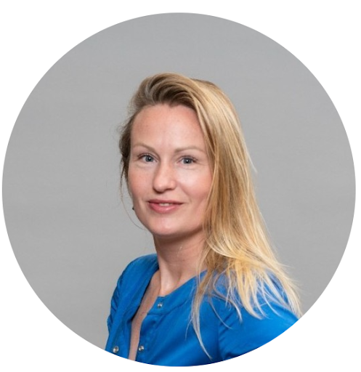
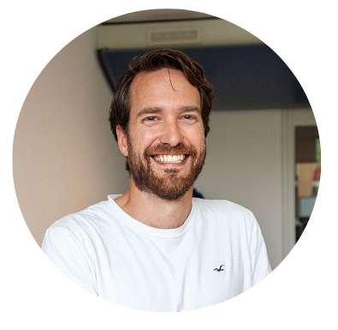
Even voorstellen

Slide 3
Wat gaan we vandaag doen?
Terugblik op de eerste twee webinars
Sociale Netwerk Analyse (SNA) De informele organisatie
Organisatieontwikkeling op basis van SNA

Slide 4
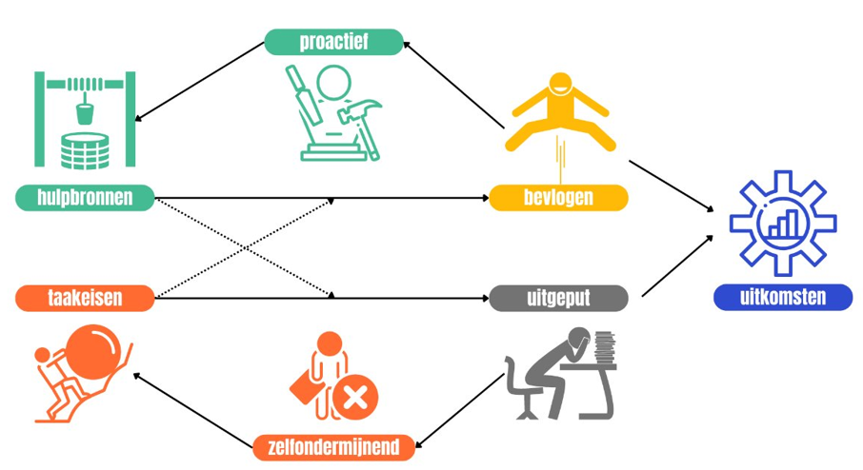
Het JD-R model
Webinar 1

Slide 5
Twee processen van het JD-R Motivatie en Uitputting

Slide 6
De BUFFER strategie

Slide 7
De BOOSTER strategie

Slide 8
Kijk ook naar gedrag! 🡪 de Verliescyclus

Slide 9
Kijk ook naar gedrag! 🡪 de Winstcyclus

Slide 10
Werkdruk

Slide 11
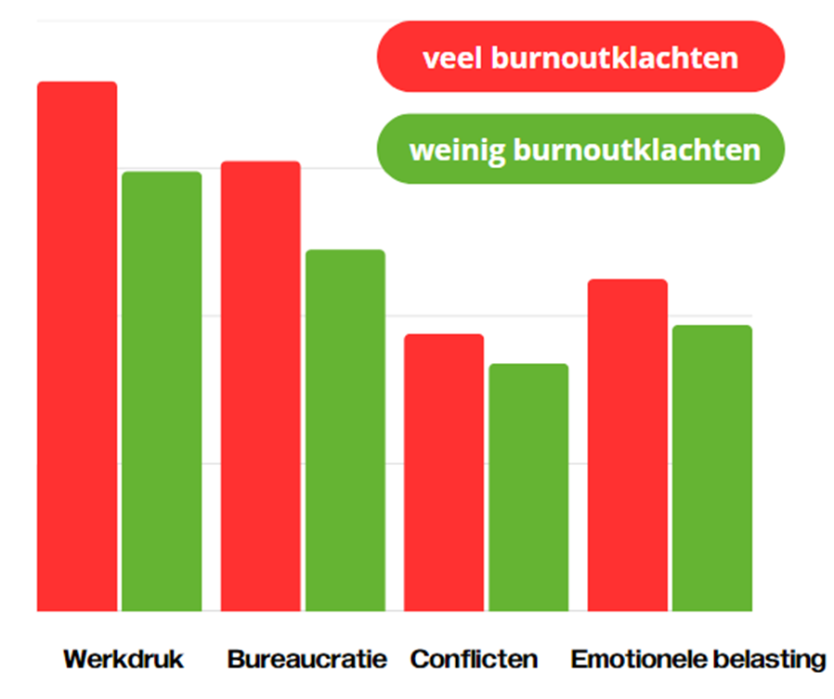
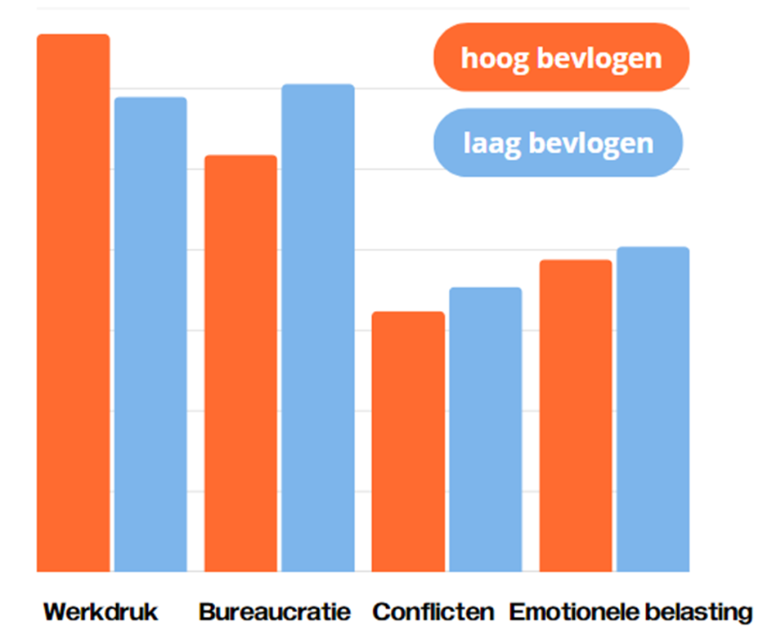
Werkdruk

Slide 12
Draagvlak creëren
Webinar 2

Slide 13
Draagvlak creëren
Webinar 2

Slide 14
Terugblik
Zijn er nog vragen over deze terugblik die echt beantwoord moeten worden voor we verder kunnen?

Slide 15
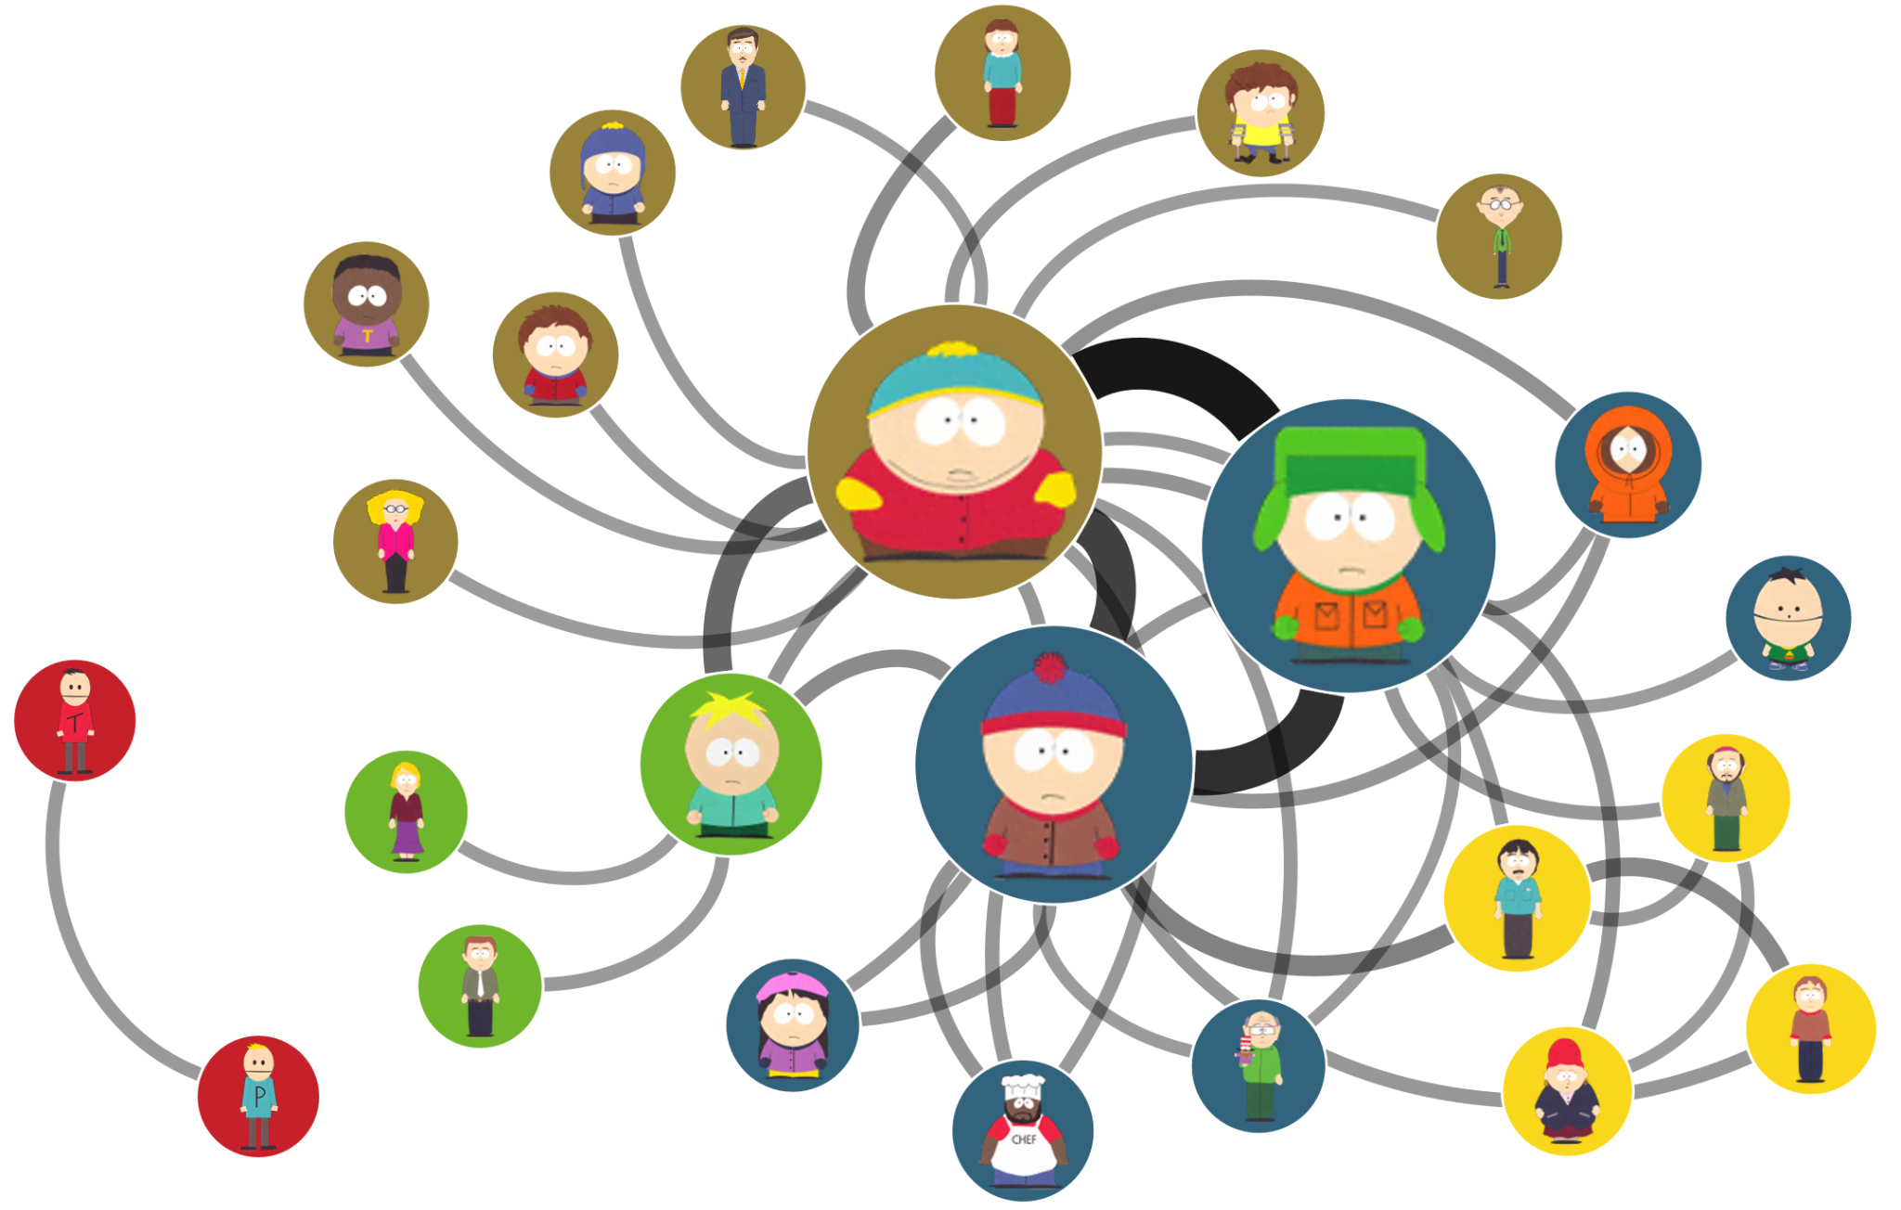
Sociale Netwerk Analyse
Intro
Bollen
Lijnen
Clusters
Invloed

Slide 16
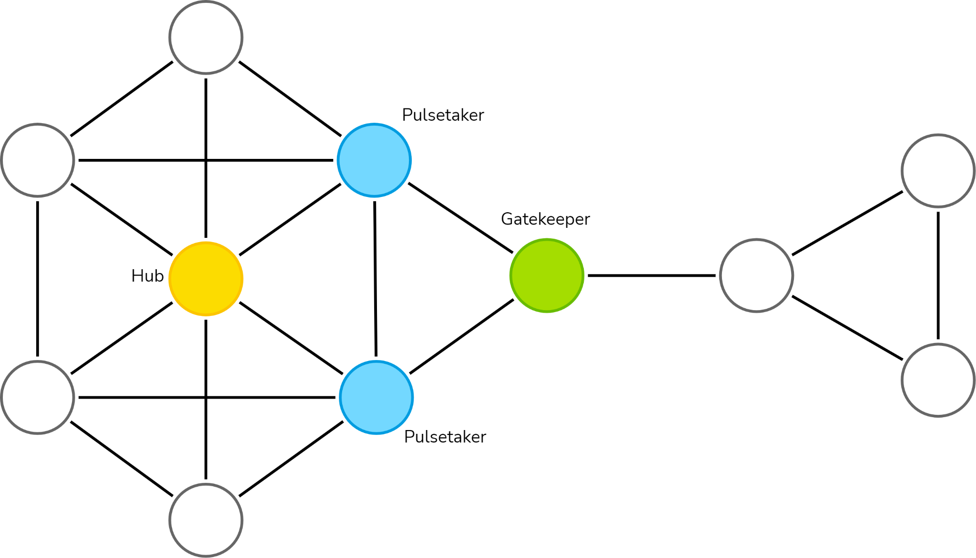
Sociale Netwerk Analyse
Intro
Netwerkrollen

Slide 17
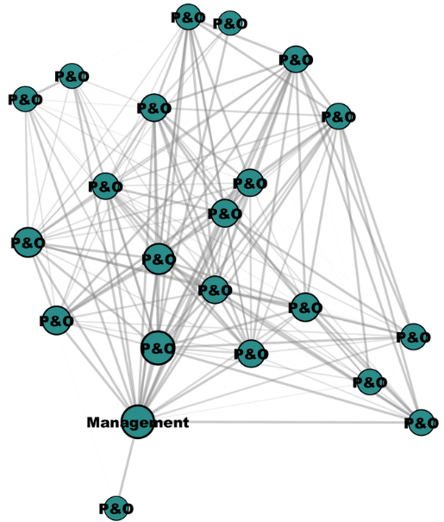
JDR model + SNA
Verspreiden van hulpbronnen
ongunstig
ongunstig
gemiddeld
gunstig
heel gunstig
Duidelijke verantwoordelijkheden
Betekenisvol werk
Emoties en conflicten
Steun vanuit leidinggevenden
Notes:
Veranderen in gemiddelde uitkomst ‘ongunstig’ tot ‘gunstig’

Slide 18
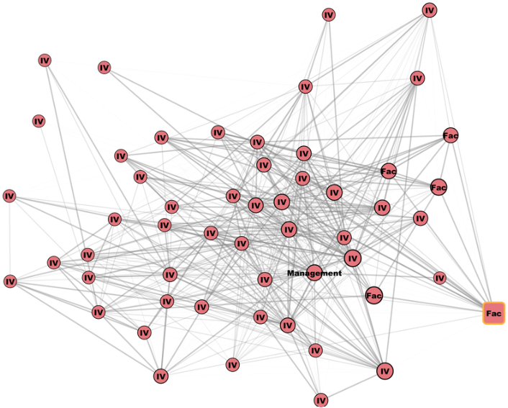
JDR model + SNA
Verspreiden van hulpbronnen
ongunstig
ongunstig
gemiddeld
gunstig
heel gunstig
Werkdruk
Betekenisvol werk
Emoties
Energiemanagement
Notes:
Veranderen in gemiddelde uitkomst ‘ongunstig’ tot ‘gunstig’

Slide 19
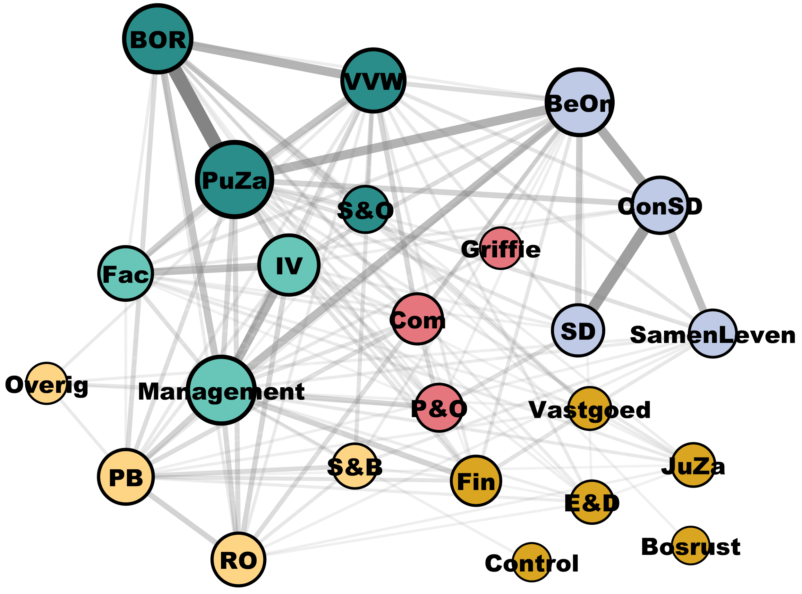
Sociale Netwerk Analyse
Analyse van hulpbronnen en taakeisen
Tijdens het samenwerken, verspreiden we (onbewust en bewust) hulpbronnen

Slide 20
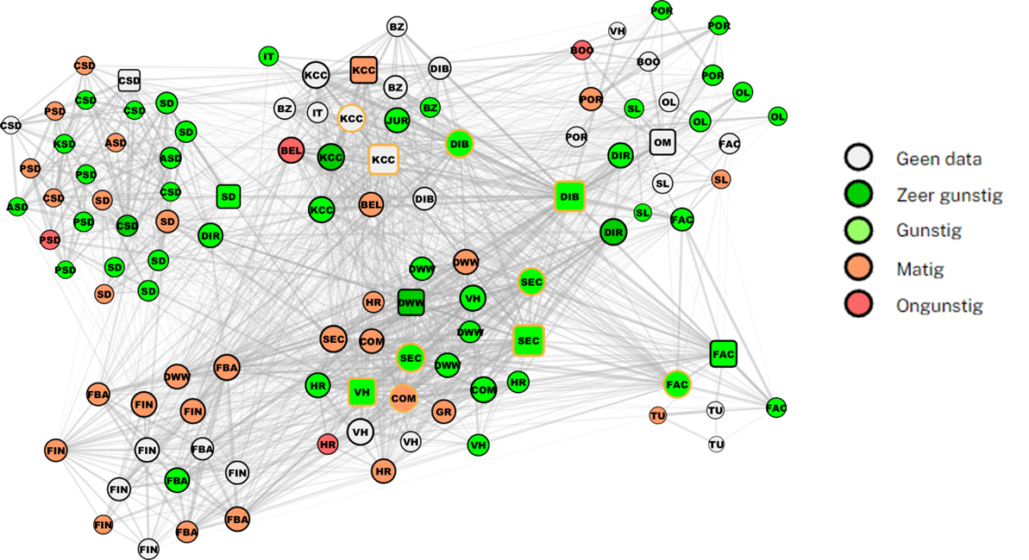
Sociale Netwerkanalyse
Analyse: een voorbeeld uit de praktijk
Energiemanagement

Slide 21
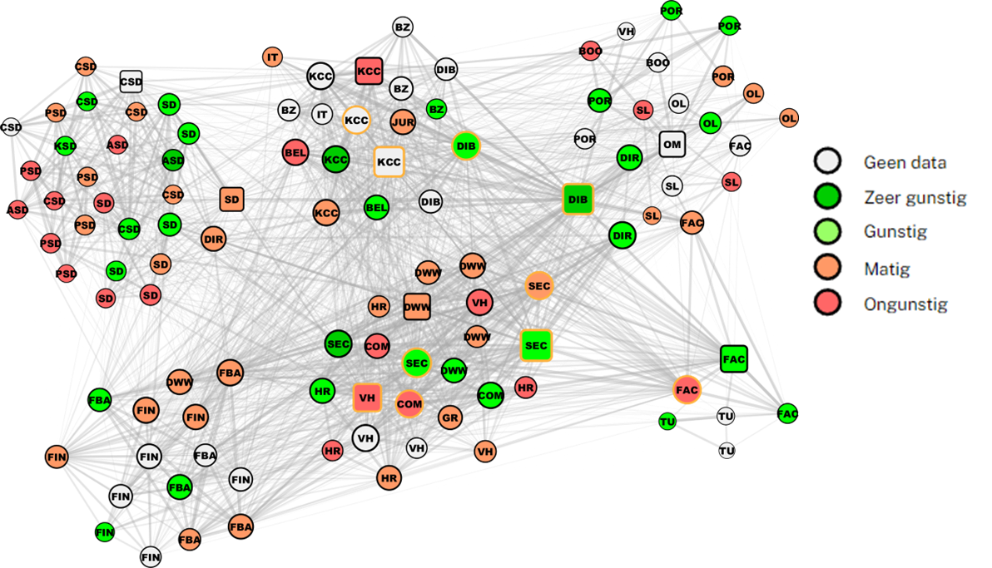
Sociale Netwerkanalyse
Analyse: een voorbeeld uit de praktijk
Duidelijke verantwoordelijkheden

Slide 22
Sociale Netwerkanalyse
Welke uitdaging in jouw organisatie zou misschien ook wel met behulp van Sociale Netwerk Analyse in kaart gebracht kunnen worden?

Slide 23
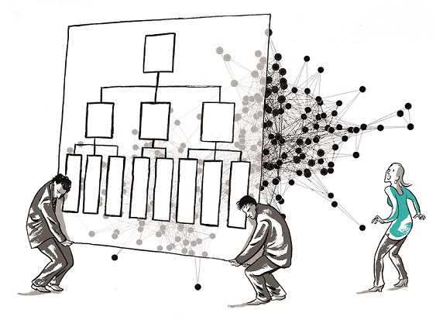
Sociale Netwerk Analyse
Je informele organisatie
Sommige collega’s zijn vanwege hun directe én indirecte contacten echte ‘influencers’ binnen jouw organisatie

Slide 24
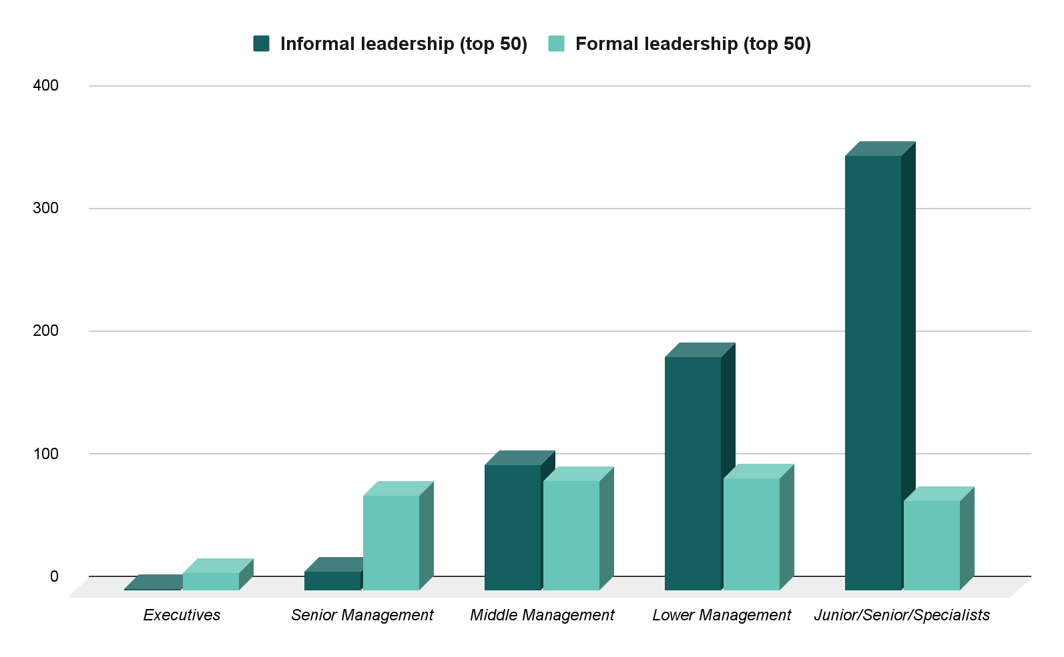
Sociale Netwerk Analyse
Informeel leiderschap
De Top 50 van het formeel leiderschap is verbonden met ~30% van de medewerkers.
The Top 50 van het informeel leiderschap is verbonden met ~60% van de medewerkers.

Slide 25
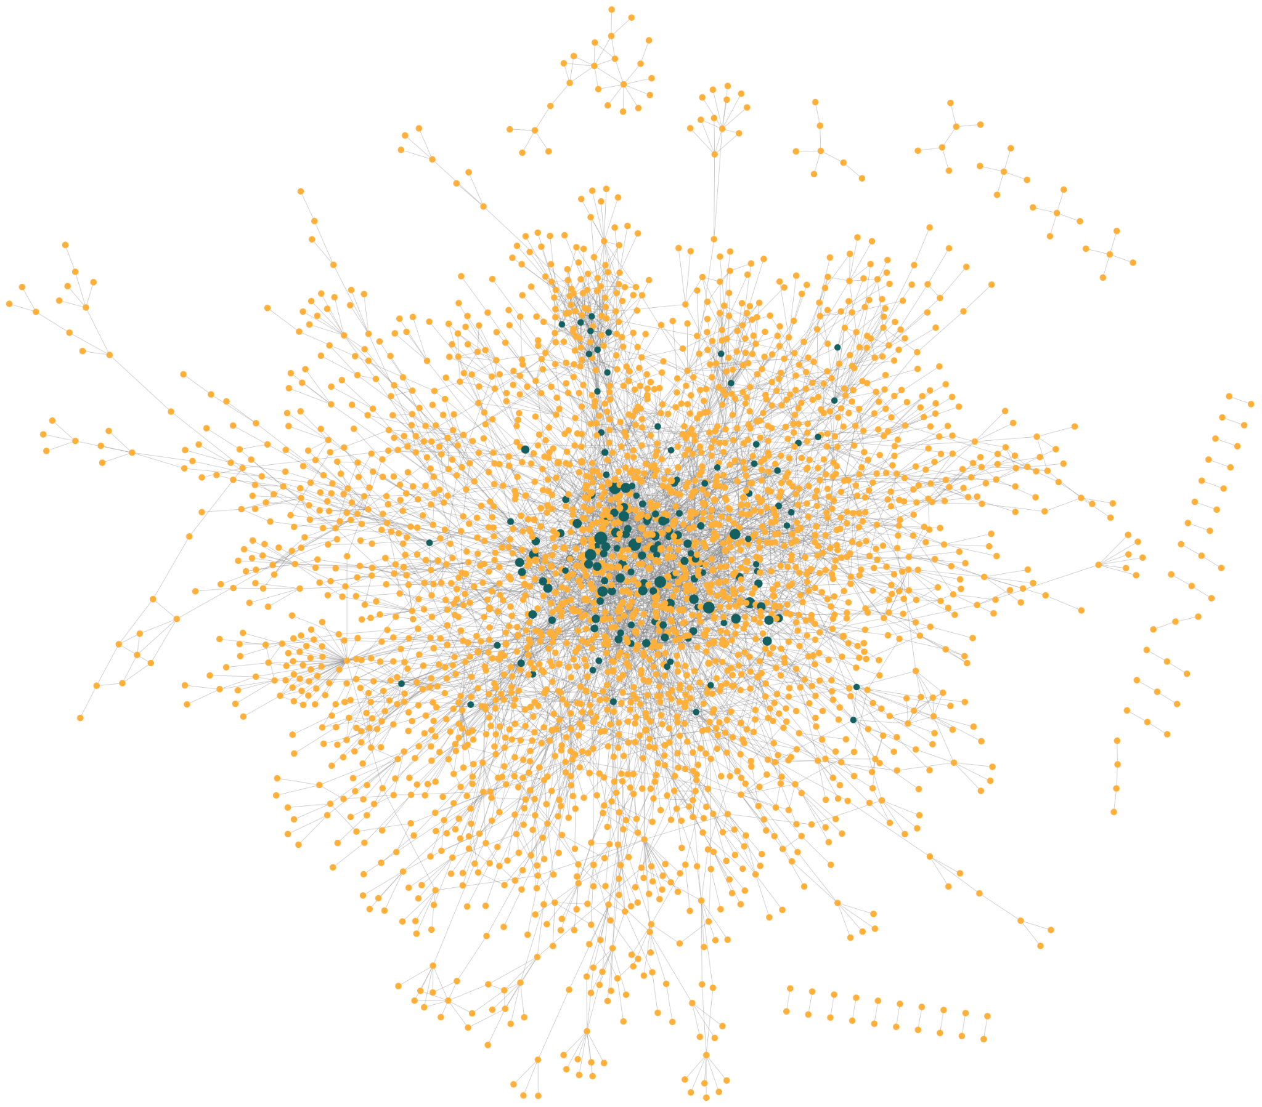
Sociale Netwerk Analyse
Inzet informeel leiderschap
Casus: Enexis
Community of influencers
“Een klankbord bij problemen en een sneeuwbal bij oplossingen”

Slide 26
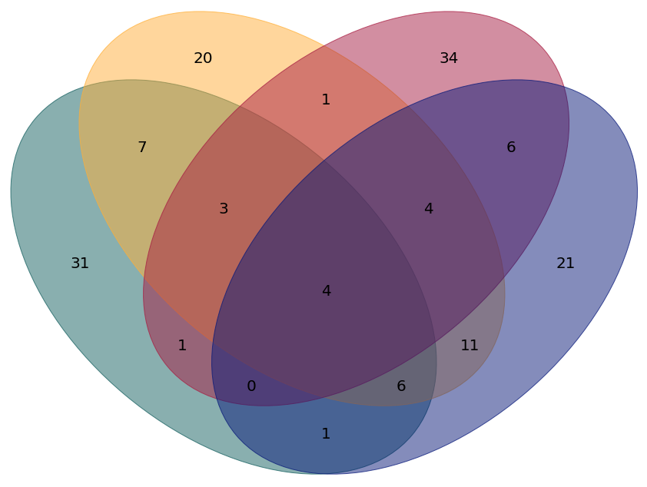
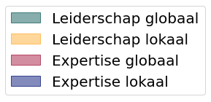
Sociale Netwerk Analyse
Inzet informeel leiderschap

Slide 27
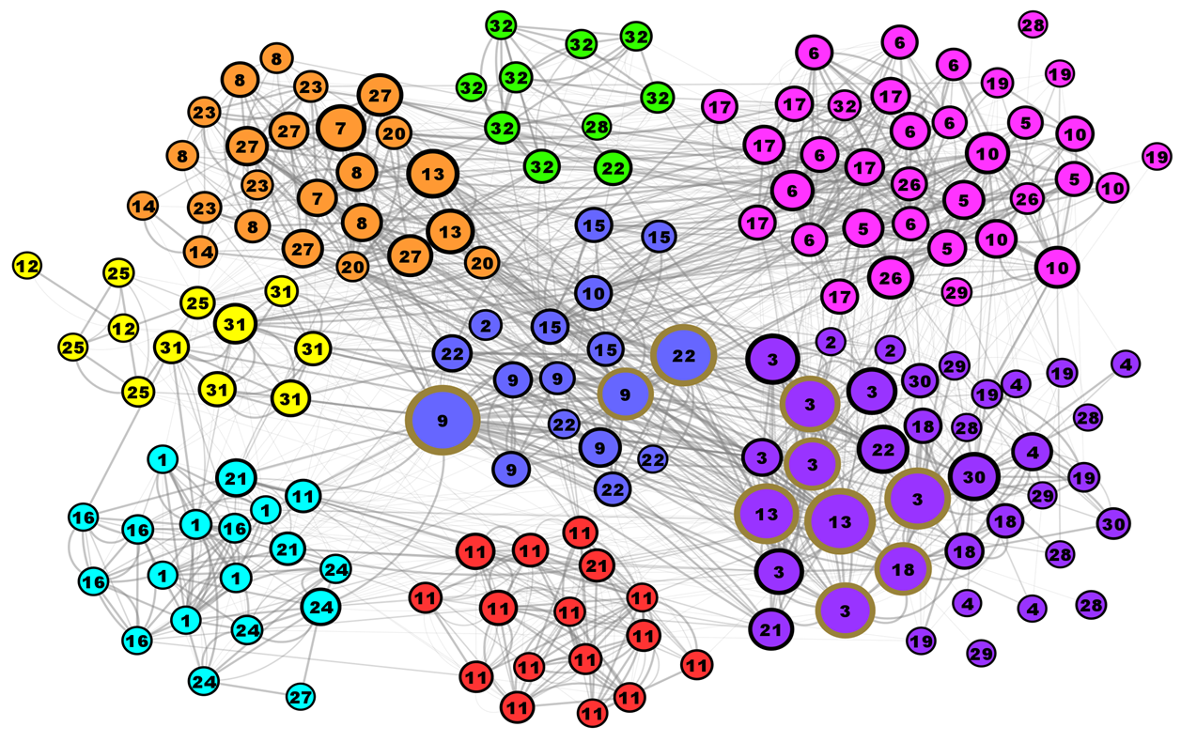
Sociale Netwerk Analyse
Praktijkvoorbeeld: leren en ontwikkelen

Slide 28
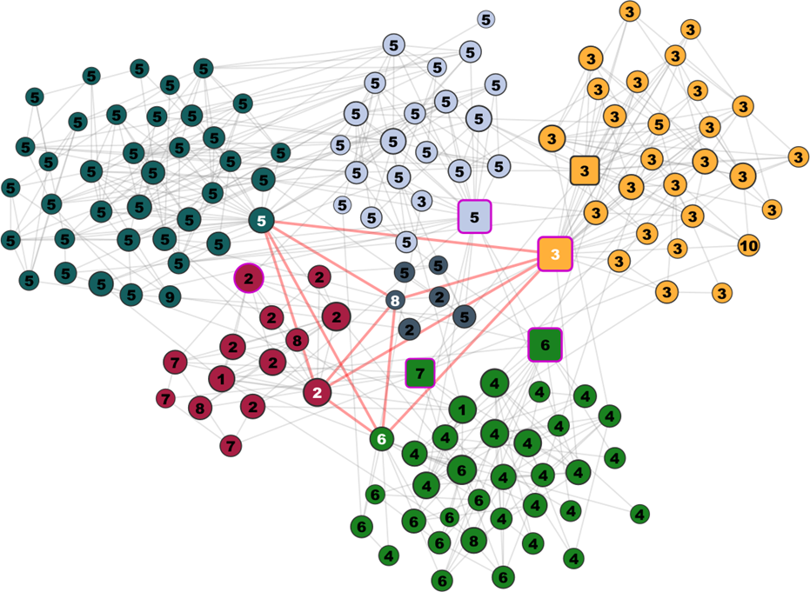
Sociale Netwerk Analyse
Praktijkvoorbeeld: vergroten van wendbaarheid

Slide 29
Sociale Netwerk Analyse
Je informele organisatie inzetten
Waar zou jij je informele organisatie
voor in willen zetten?

Slide 30
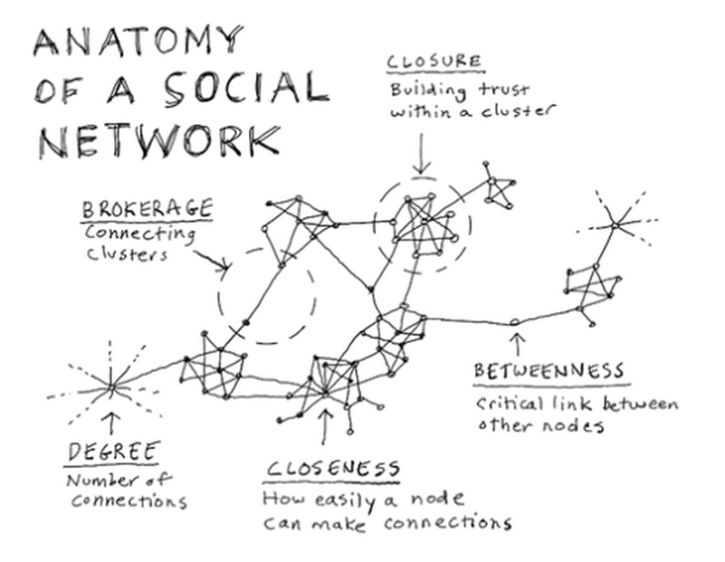
Organisatieontwikkeling
Op basis van Sociale Netwerk Analyse
Notes:
Werken we goed en leuk met elkaar samen?
Human process interventions focus on improving interpersonal dynamics, communication, and relationships within an organization. These interventions enhance collaboration, trust, and employee well-being, fostering a positive work culture.
Doen we de juiste dingen goed?
Technostructural interventions aim to improve organizational efficiency and effectiveness by redesigning systems, processes, and structures. These interventions streamline workflows, eliminate redundancies, and optimize resource allocation.
Doen we de juiste dingen?
Strategic Change Interventions: Strategic change interventions align an organization with its strategic objectives and enable successful adaptation to external market forces. These interventions facilitate transformation, improve competitiveness, and drive growth.
Zitten we goed in ons vel?
Human resource management interventions focus on optimizing employee performance, engagement, and development. These interventions align HR practices with organizational goals and promote a positive work environment.

Slide 31
Organisatieontwikkeling
Op basis van Sociale Netwerk Analyse
Richting
Duidelijke doelen
Duidelijke verantwoordelijkheden
Interpersoonlijk
Steun vanuit collega’s
Steun vanuit leidinggevenden
Samenwerken / kennis delen
Organisatiestructuren
Digitale werkomgeving
Zelforganisatie
Processen
Persoonlijke ontwikkeling
Ontwikkelmogelijkheden
Proactief gedrag
Balans
Notes:
Werken we goed en leuk met elkaar samen?
Human process interventions focus on improving interpersonal dynamics, communication, and relationships within an organization. These interventions enhance collaboration, trust, and employee well-being, fostering a positive work culture.
Doen we de juiste dingen goed?
Technostructural interventions aim to improve organizational efficiency and effectiveness by redesigning systems, processes, and structures. These interventions streamline workflows, eliminate redundancies, and optimize resource allocation.
Doen we de juiste dingen?
Strategic Change Interventions: Strategic change interventions align an organization with its strategic objectives and enable successful adaptation to external market forces. These interventions facilitate transformation, improve competitiveness, and drive growth.
Zitten we goed in ons vel?
Human resource management interventions focus on optimizing employee performance, engagement, and development. These interventions align HR practices with organizational goals and promote a positive work environment.

Slide 32
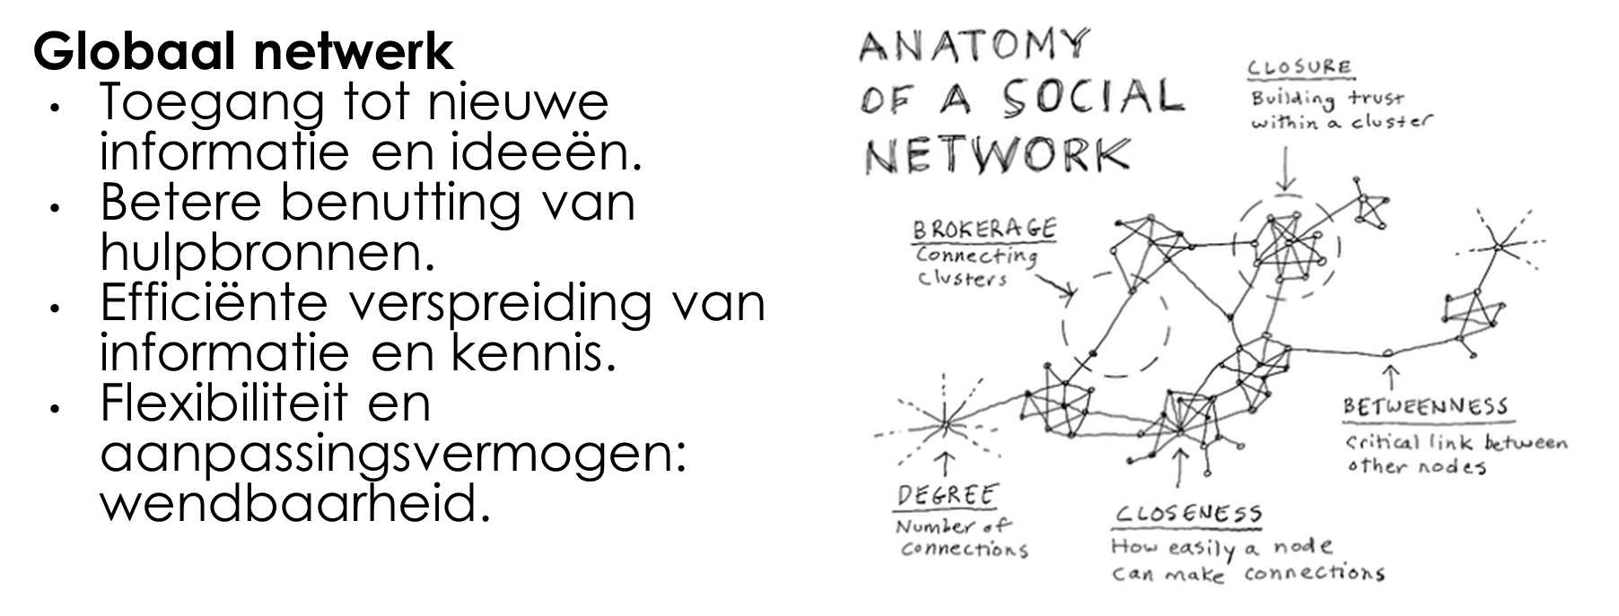
Organisatieontwikkeling
Op basis van Sociale Netwerk Analyse
Notes:
Werken we goed en leuk met elkaar samen?
Human process interventions focus on improving interpersonal dynamics, communication, and relationships within an organization. These interventions enhance collaboration, trust, and employee well-being, fostering a positive work culture.
Doen we de juiste dingen goed?
Technostructural interventions aim to improve organizational efficiency and effectiveness by redesigning systems, processes, and structures. These interventions streamline workflows, eliminate redundancies, and optimize resource allocation.
Doen we de juiste dingen?
Strategic Change Interventions: Strategic change interventions align an organization with its strategic objectives and enable successful adaptation to external market forces. These interventions facilitate transformation, improve competitiveness, and drive growth.
Zitten we goed in ons vel?
Human resource management interventions focus on optimizing employee performance, engagement, and development. These interventions align HR practices with organizational goals and promote a positive work environment.

Slide 33
Voorbeeld interventies
Organisatieniveau
Kenmerk | Wat daarvoor nodig is
Teams/clusters als belangrijkste focus | Duidelijke missie, visie en doelen
(Nog) Meer aandacht voor de samenwerking tussen teams | Afstemming tussen teams en stimuleren van verbinders
Meer autonomie voor mensen en teams | Transparantie, informatiedeling, technologie
Een open verbinding met andere organisaties | Afstemming met andere organisaties en stimuleren van verbinders
Notes:
Decentrale focus en autonomie
Meer kleine teams met een duidelijk doel en grotere vrijheid en verantwoordelijkheid.
Cross functionele samenwerking
Die kleine teams moeten vaak en veel afstemmen met alle andere kleine teams. Daarvoor is het belangrijk dat ze hetzelfde ritme volgen en dezelfde taal spreken.
Meer autonomie voor mensen en teams
Hoe meer verbindingen er in een netwerk ontstaan hoe kleiner de ‘betweennes-macht’ van managers is. Invloed wordt dus meer verdeeld over het netwerk. Om die invloed optimaal te kunnen benutten is het belangrijk dat iedereen toegang heeft tot de relevante informatie.
Externe connectiviteit
Een netwerkorganisatie is onderdeel van een netwerk van netwerkorganisaties. Extra manier om turbulentie en variatie op te vangen.

Slide 34
Organisatieontwikkeling
Teams en clusters

Slide 35
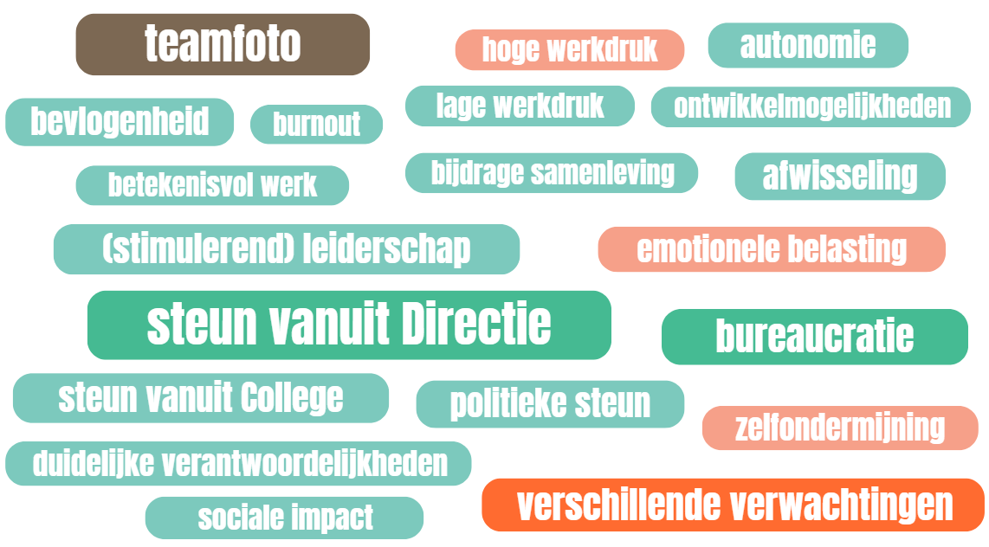
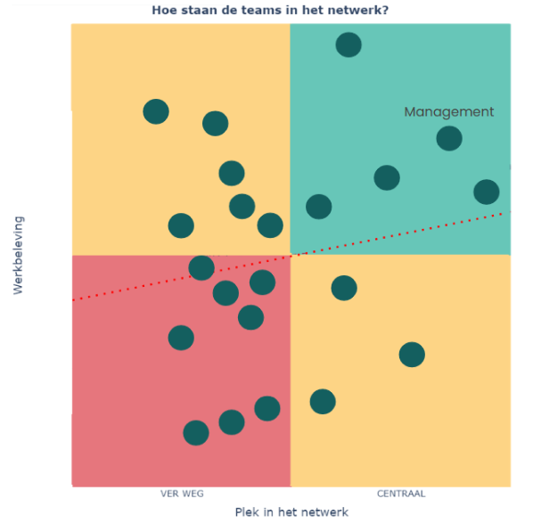
Voorbeeld interventies
Teamniveau
Waar staat jouw team?

Slide 36
Organisatieontwikkeling
De mensen in je organisatie

Slide 37
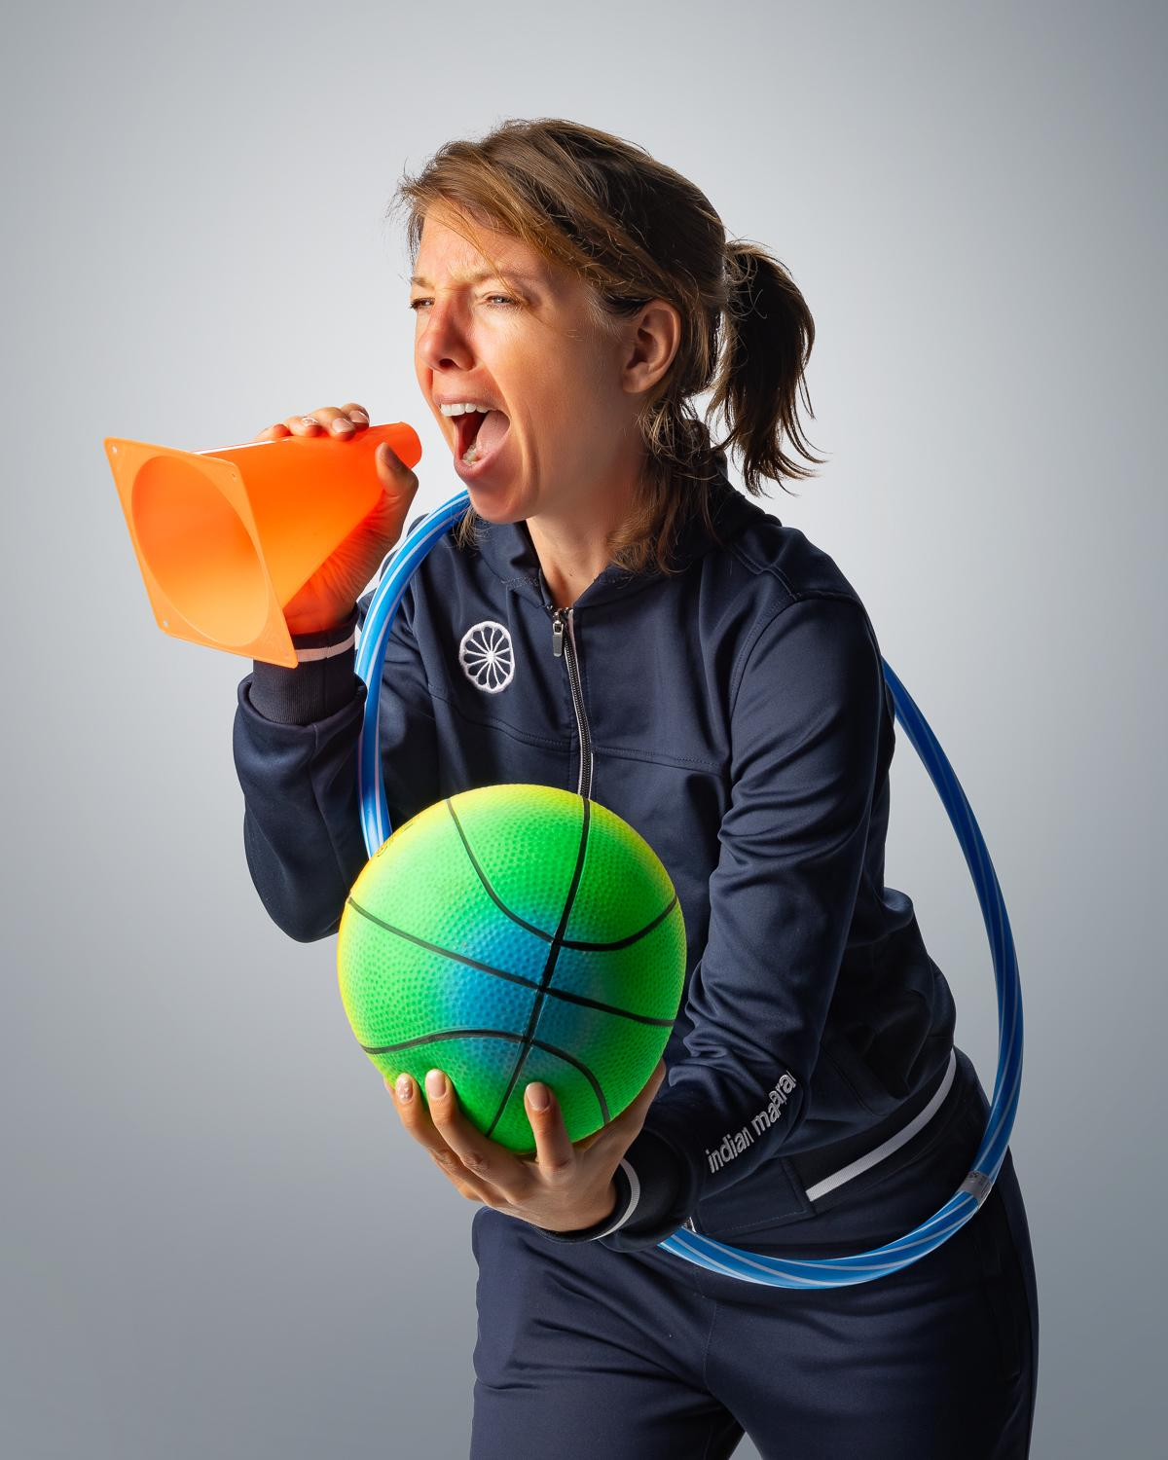
Proactief gedrag
Persoonlijk niveau
PVM
Proactive Vitality Management
Voice
Laat je stem horen
Jobcrafting
(o.b.v. sterke kanten)
Notes:
aanvullen welke vormen er nog meer zijn

Slide 38
Organisatieontwikkeling
De mensen in je organisatie
Op welk niveau is er in jouw organisatie het meeste werk te doen?

Slide 39
Meer informatie
Nieuwsgierig en wil je meer
over ons werk weten?
Website
www.aeno.nl
Events
www.aeno.nl/agenda
Community
www.aeno.nl/communities
Nieuwsbrieven
www.aeno.nl/nieuwsbrieven
www.tinyurl.com/JDR-Nieuws

Slide 40
Debra Verduin
debra.verduin@aeno.nl
Loes de Boer
loes@qultify.com
Donald Meulensteen
Donald@groetenvandonald.nl

